Slide 1
冲压工艺及模具设计课程实验
天津大学仁爱学院
机械工程系

Slide 2
学习目的：
◆ 掌握冲压模具结构特点
◆ 掌握冲压模具零件特点

Slide 3
实验一 冲压模具基本结构及功能演示实验
（一）实验目的及意义 1）熟悉模具基本结构和工作过程。 2）熟悉模具各零件名称及作用。 3）通过这一实践环节，增强感性认识，巩固和加深所学习的理论知识，锻炼动手能力，提高分析问题、解决问题的能力，为今后的模具拆装实验做准备。
（二）实验内容 1）演示冲孔模具和拉深模具，讲解模具结构和零件组成及其作用。 2）实验者观察一套连续模的动作过程，分析模具结构和零件组成及其作用。

Slide 4
实验一 冲压模具基本结构及功能演示实验
（三）实验相关知识 如图1-1，1-2所示，演示冲孔模模具。该套模具完成蝶形垫片的四个孔的冲孔工序，采用弹性卸料，废料凹模孔落下，工件上出件。上模由模柄固定在滑块上，下模由压块固定在工作台。
如图1-3，1-4所示为演示拉深模模具。该套模具完成拉深过程，毛坯是由上道工序落料形成的圆片；正装结构；弹顶器由凹模顶出工件，完成上出件，弹压卸料板（合模压料，开模卸料）；上、下模均采用压板固定在设备上。

Slide 5
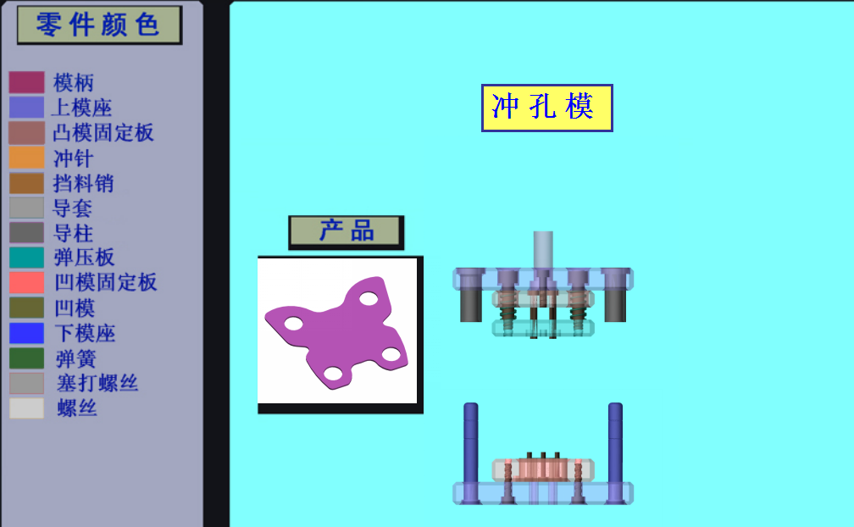
实验一 冲压模具基本结构及功能演示实验
图1-1 冲孔模开模状态

Slide 6
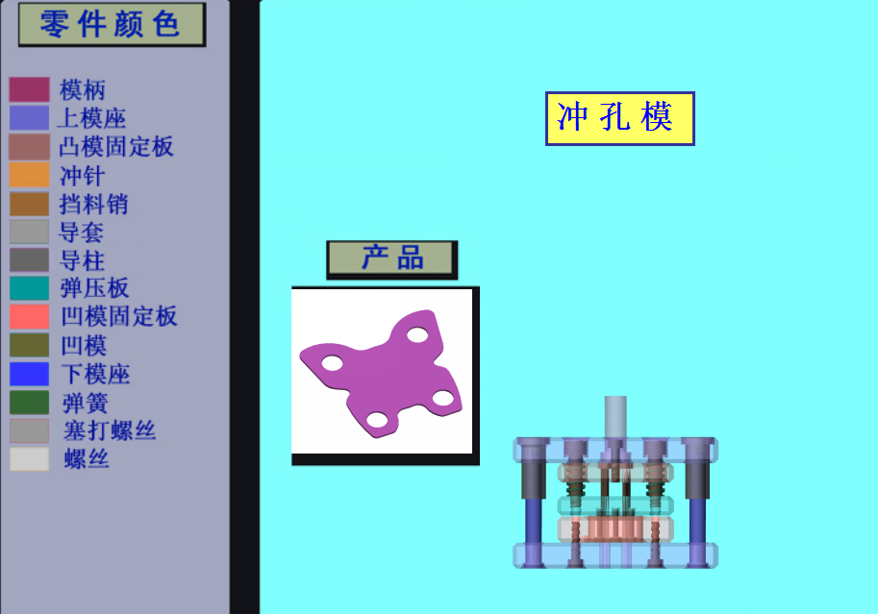
实验一 冲压模具基本结构及功能演示实验
图1-2 冲孔模合模状态

Slide 7
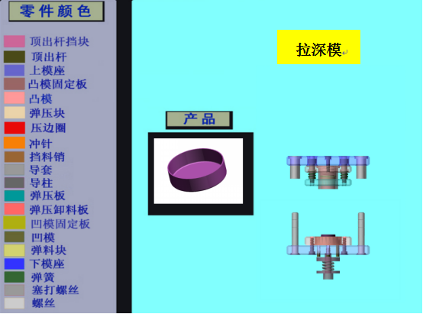
实验一 冲压模具基本结构及功能演示实验
图1-3 拉深模开模状态

Slide 8
实验一 冲压模具基本结构及功能演示实验
图1-4 拉深模合模状态

Slide 9
实验一 冲压模具基本结构及功能演示实验
（四）实验用具 多媒体，PPT课件。
（五）实验步骤 1、观察演示实验中冲孔模具，拉深模具。理解两套模具的结构特点，零件作用。

Slide 10
实验一 冲压模具基本结构及功能演示实验

Slide 11
实验二 冲压模具拆装及测绘实验
（一）实验目的及意义
1）了解典型冲模类型、结构、工作原理以及各零件的名称和作用。
2）了解冲模各个零件之间的装置关系及装配过程。
3）通过这一实践环节，增强感性认识，巩固和加深所学习的理论知识，锻炼动手能力，提高分析问题、解决问题的能力，为今后的冲压模具设计工作和处理现场问题奠定实践基础。

Slide 12
实验二 冲压模具拆装及测绘实验
（二）实验内容
1）实验者自行拆装冲模一副，并绘制出该模具装配简图。
2）学习冲模结构的一般知识。

Slide 13
实验二 冲压模具拆装及测绘实验
（三）实验相关知识
1、典型模具结构示意
图1-1为双侧刃定距的冲孔落料级进模，示意图能清晰表达模具的工作原理，所完成的冲压工序、组成零件的作用和基本的装配关系，供实验时绘制所拆装模具的装配结构示意图作为参考。

Slide 14
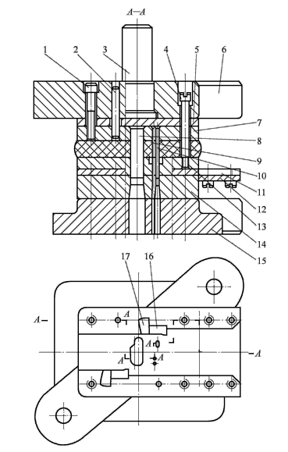
实验二 冲压模具拆装及测绘实验
1-内六角螺钉 2-销钉 3-模柄 4-卸料螺钉 5-垫板 6-上模座 7-凸模固定板 8、9、10-凸模 11-导料板 12-承料板 13-卸料板 14-凹模 15-下模座 16-侧刃 17-侧刃挡块
图1-1 双侧刃定距的冲孔落料级进模

Slide 15
实验二 冲压模具拆装及测绘实验
（四）实验用具
典型冲模一副、钢尺、卡尺、手锤、内六角板手、活动板手及螺丝刀等。

Slide 16
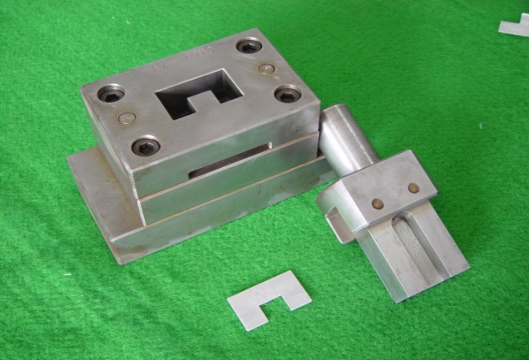
实验二 冲压模具拆装及测绘实验
模 具

Slide 17
实验二 冲压模具拆装及测绘实验
（五）实验步骤
1、实验准备
1）拆装模具的类型：冲压模具。
2）拆装工具：游标卡尺、角尺、内六角扳手、台虎钳、锤子、铜棒等常用钳工工具。
3）小组人员分工：同组人员对拆卸、观察、测量、记录、绘图等分工负责。
4）工具准备：领用并清点拆卸和测量所用的工具，了解工具的使用方法及使用要求，将工具摆放整齐。实验结束时，按清单清点工具，交实验指导老师验收。
5）熟悉实验要求：要求复习有关模具理论知识，详细阅读本指导书，对实验报告所要求的内容在实验过程中作详细的记录。拆装实验时带齐绘图仪器和纸张。

Slide 18
实验二 冲压模具拆装及测绘实验
2、观察分析 接到具体要拆装的模具后，需对下述问题进行观察和分析，并作好记录：
1）模具类型分析 对给定模具进行模具类型分析与确定。
2）冲压件分析 根据模具分析确定被加工零件的几何形状及尺寸。
3）模具的工作原理 要求分析其卸料方式、出件方式、顶件方式及模具动作原理等。
4）模具的零部件 模具各零部件的名称、功用、相互配合关系，每个零件的加工方法以及加工工艺路线。

Slide 19
实验二 冲压模具拆装及测绘实验
5）确定拆装顺序 拆卸模具之前，应先分清可拆卸和不可拆卸件，制定拆卸方案，请指导老师审查同意后方可拆卸。 一般先分清上模、下模部分，将再抬住上模，用锤轻敲下模，将模具分开。上模和下模分开后，分别将上、下模的紧固螺钉拧松，再打出销钉，用拆卸工具将模具各主要板块拆下，然后将凸模、凹模或者凸凹模等零件拆卸下来。 具体针对各种模具须具体分析其结构特点，采用不同的拆卸方法和顺序。

Slide 20
实验二 冲压模具拆装及测绘实验
3、拆卸模具
1）按拟定的顺序进行模具拆卸 要求体会拆卸联结件的用力情况，对所拆下的每一个零件进行观察，测量并作记录。记录拆下零件的位置，按一定秩序摆放好，避免在组装时出现错误或漏装零件。以免造成模具主要零件的损伤，在拆装过程中，不允许用手锤敲打模具的机加工面。拆装过程中，依次了解凸、 凹模的结构形状、固定方法；定位部分的零件名称、结构形状及定位特点；卸料及压料部分的零件名称、结构、动作原理及安装方式；导向部分的零件名称、结构；固定零件名称、结构等。

Slide 21
实验二 冲压模具拆装及测绘实验
2）测绘主要零件 （仅标注测量尺寸，不要求标注公差和表面粗糙度）。
模具的测绘可按下列步骤进行：
（1）应先画出模具的结构草图，并测量总体尺寸。
（2）拆卸后对照实样勾画出各模具零部件的结构草图。
（3）选择基准，确定各模具零件的尺寸标注方案。对于相关零件尺寸，建议用彩笔标出，以便测量时引起重视。
（4）根据设计好的尺寸标注方案，测量所需尺寸数据，并做好记录。
（5）完成所测绘模具的装配草图及零件草图。

Slide 22
实验二 冲压模具拆装及测绘实验
3）拆卸注意事项
（1）模具的拆卸工作，应按照各模具的具体结构，预先考虑好拆卸程序。如果先后倒置或贪图省事而猛拆猛敲，就极易造成零件损伤或变形，严重时还将导致模具难以装配复原；
（2）模具的拆卸程序一般应先拆外部附件，然后再拆主体部件。在拆卸部件或组合件时，应按从外部拆到内部、从上部拆到下部的顺序，依次拆卸组合件或零件；
（3）拆卸时，使用的工具必须保证对合格零件不会发生损伤，应尽量使用专用工具，严禁用钢锤直接在零件的工作表面上敲击；

Slide 23
实验二 冲压模具拆装及测绘实验
3）拆卸注意事项
（4）拆卸时，对容易产生移位而有无定位的零件，应做好标记，各零件的安装方向也需辨别清楚，并做好相应标记，以免在装配复原时浪费时间；
（5）对于精密的模具零件，如凸模、凹模和型芯等，应放在专用的盘内或单独存放，以防碰伤工作部位；
（6）拆下的零件应尽快清洗，以免生锈腐蚀，最好要涂上润滑油。

Slide 24
实验二 冲压模具拆装及测绘实验
4、组装模具
1）拟定装配顺序 以先拆的零件后装、后拆的零件先装为一般原则制定装配顺序。
2）按顺序装配模具 按拟定的顺序将全部模具零件装回原来的位置。注意正反方向，防止漏装。其它注意事项与拆卸模具相同，遇到零件受损不能进行装配时应学习用工具修复受损零件后再装配。
3）装配后的检查 观察装配后的模具和拆卸前是否一致，检查是否有错装或漏装等。
4）绘制模具总装草图 绘制模具草图时在图上标注装配尺寸。

Slide 25
实验二 冲压模具拆装及测绘实验
5、整理工作
检查是否装配正确，手抬模具下方，把它放回原处，整理好工具；经指导老师检查签名后，方准离开。

